Slide 1


UBND PHƯỜNG VIỆT HƯNG
TRƯỜNG MẦM NON HOA HƯƠNG DƯƠNG
Lĩnh vực phát triển nhận thức
Đề tài : tách 7 đối tượng ra thành 2 phần bằng các cách khác nhau
Giáo viên : Nguyễn Thị Hậu
Lớp : Mẫu giáo lớn A3
Năm học : 2025 - 2026

Slide 2


1 .Ổn định

Slide 3

2 .Phương pháp hình thức tổ chức :
Ôn thêm bớt trong phạm vi 7

Slide 4

Tách 7 đối tượng ra thành 2 phần
Tách theo ý thích

Slide 5

Tách theo yêu cầu

Slide 6
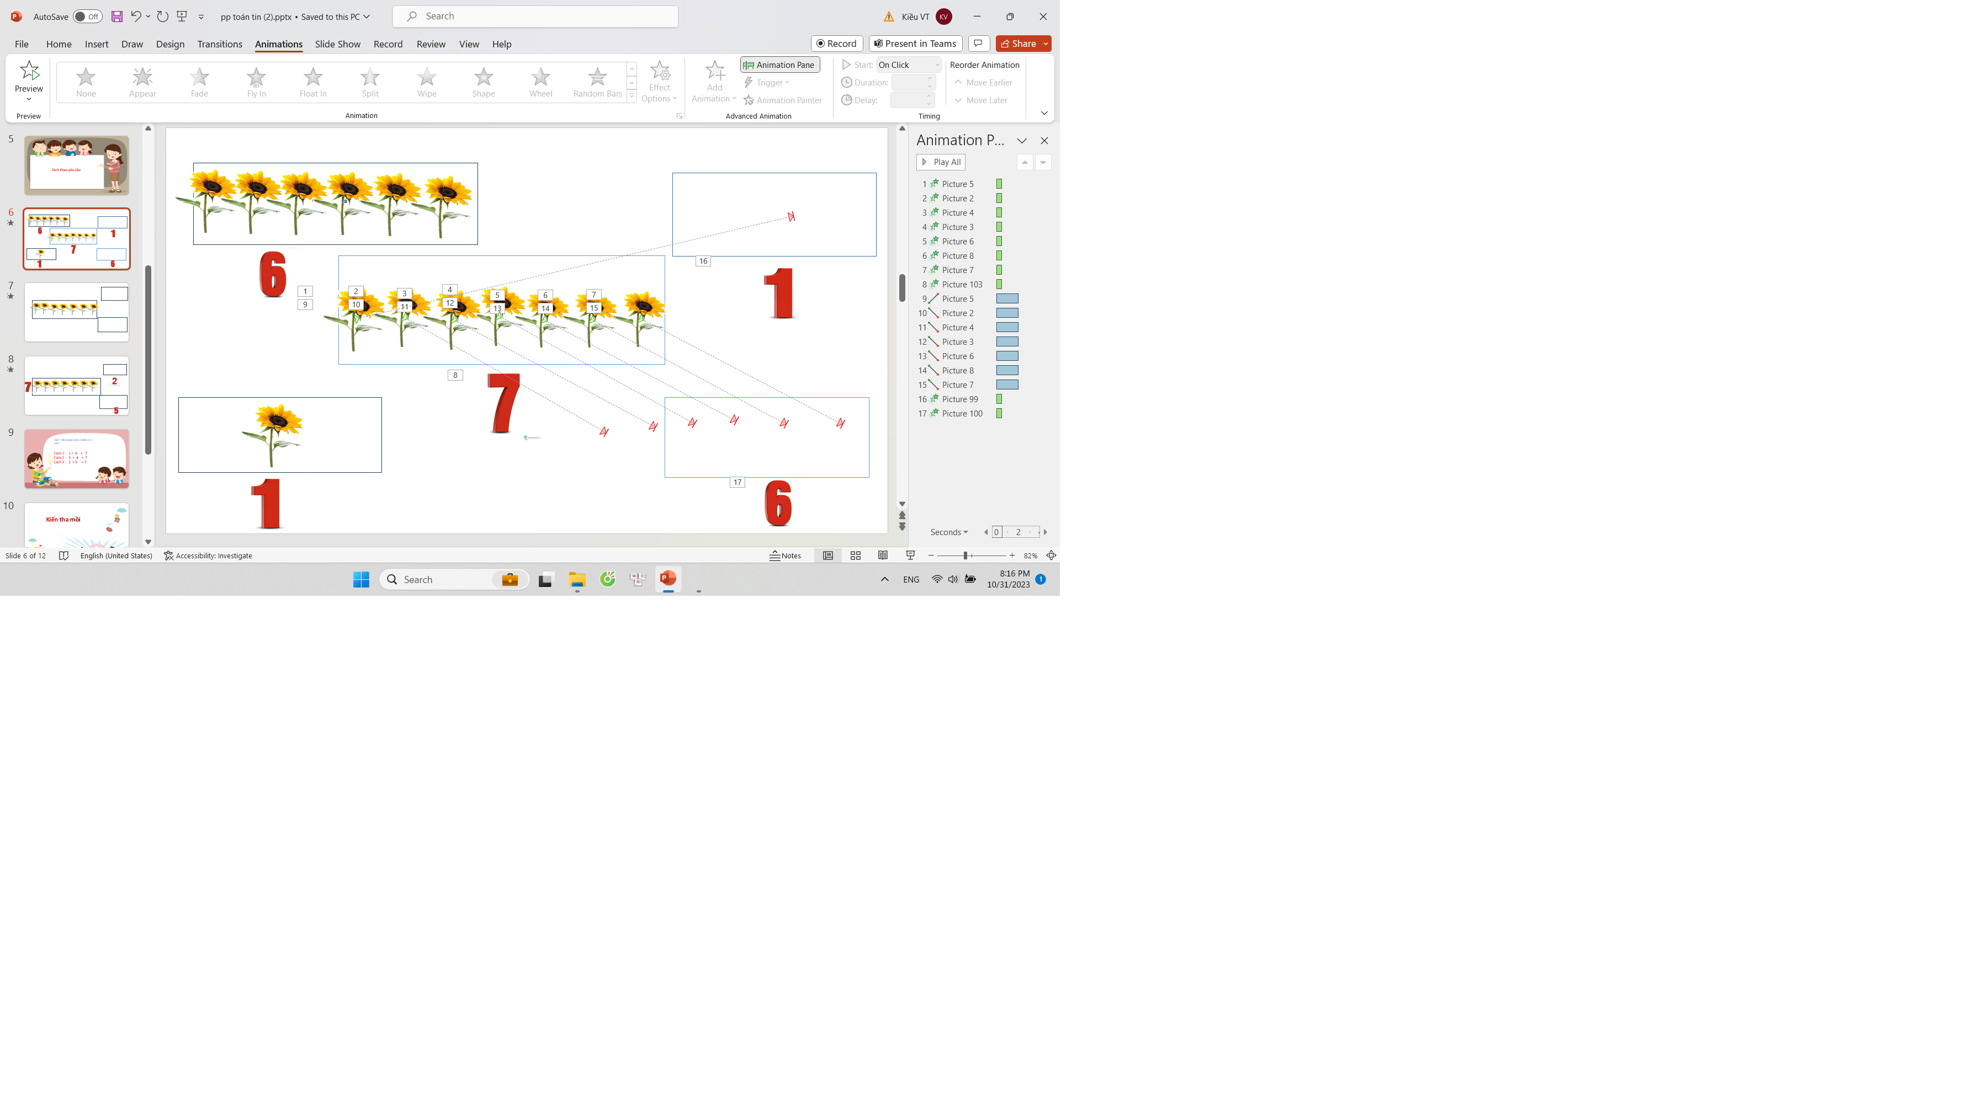





Slide 7
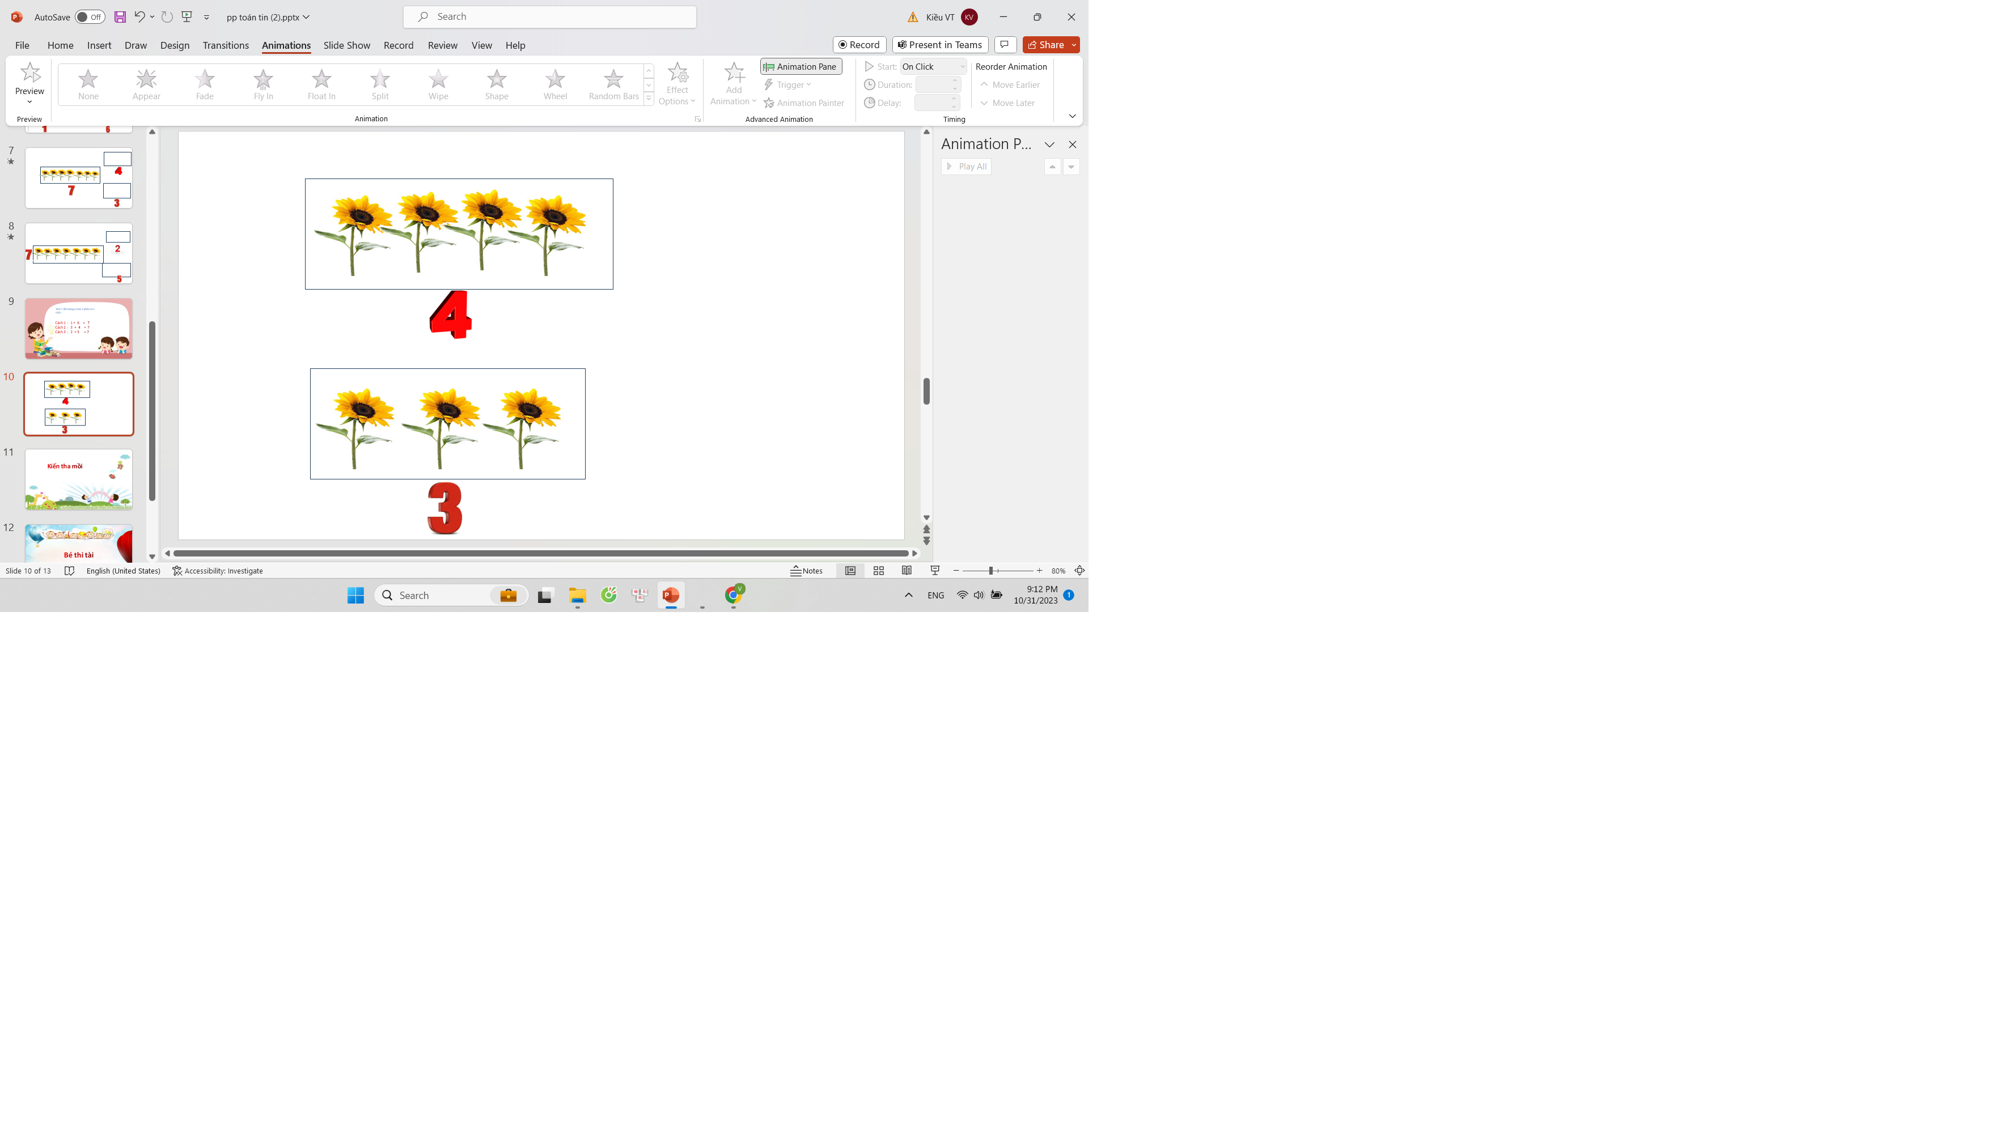





Slide 8
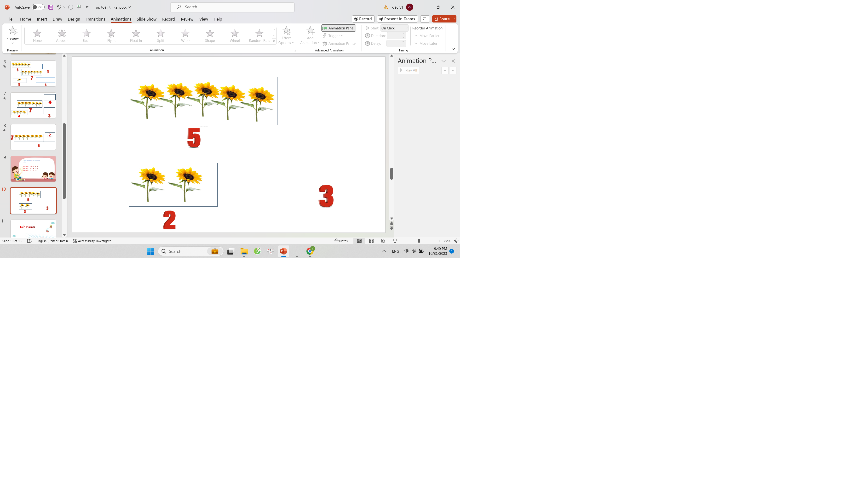




Slide 9

Tách 7 đối tượng ra làm 2 phần có 3 cách :
1 + 6
3 + 4
2 + 5
6 + 1
4 + 3
5 + 2

Slide 10

Kiến tha mồi

Slide 11

Bé thi tài

Slide 12


